Slide 1
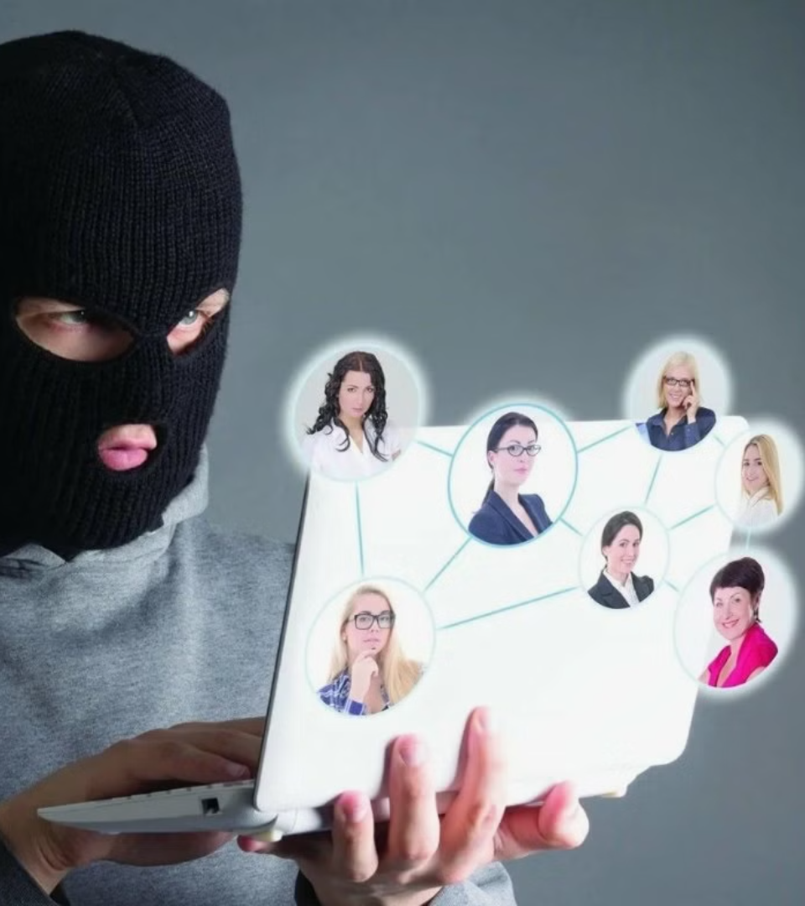
newUROKI.net
Деструктивные течения в интернете
В современном мире Интернет стал неотъемлемой частью жизни каждого человека, в том числе и подростков. Однако, виртуальный мир таит в себе опасности, о которых необходимо знать и уметь противостоять. Сегодня мы поговорим о деструктивных течениях в интернете, их признаках и способах защиты от них.
Презентация для урока ОБЗР в 9 классе по теме: «Деструктивные течения в интернете, их признаки, опасности»
«Новые УРОКИ» newUROKI.net
Всё для учителя – всё бесплатно!

Slide 2
newUROKI.net
Понятие и сущность деструктивных течений в интернете
Деструктивные течения в интернете - это группы людей, объединенные идеями, противоречащими общепринятым нормам морали и права. Они распространяют негативную информацию, пропагандируют насилие, ненависть, экстремизм, самоубийства. Такие сообщества часто скрываются под маской анонимности, используя закрытые чаты, форумы, соцсети.
Эти течения представляют угрозу для молодежи, так как она наиболее восприимчива к влиянию и манипуляциям. Молодые люди, сталкиваясь с агрессивной информацией и давлением, могут быть легко вовлечены в противоправную деятельность.

Slide 3
newUROKI.net
Признаки деструктивных течений
Агрессивный контент
Навязывание негативных ценностей
Посты, комментарии, сообщения, наполненные ненавистью, призывами к насилию, оскорблениями.
Пропаганда наркотиков, алкоголя, насилия, самоубийства, сект, экстремистских идей.
Попытки манипуляции
Замкнутость сообщества
Призывы к участию в противоправных действиях, запугивание, угрозы, шантаж.
Закрытые группы, чаты, где участники скрывают свою личность, используют анонимные профили.

Slide 4
newUROKI.net
Виды противоправных действий в интернет-пространстве
Кибербуллинг
Хакерские атаки
Распространение вредоносных программ
Торговля наркотиками, оружием
Преследование, угрозы, унижение, оскорбления в интернете, распространение компрометирующей информации.
Несанкционированный доступ к чужим аккаунтам, кража персональных данных, разрушение компьютерных систем.
Вирусы, трояны, которые могут повредить данные, украсть информацию или управлять компьютером.
Использование интернета для незаконного оборота наркотиков, оружия, других запрещенных товаров.

Slide 5
newUROKI.net
Правовые последствия
Административная ответственность
Штрафы, обязательные работы, исправительные работы, арест.
Уголовная ответственность
Лишение свободы, штрафы, конфискация имущества.
Потеря репутации
Сложности с трудоустройством, обучением, общением.

Slide 6
newUROKI.net
Практические навыки противодействия
Критически анализируйте информацию
Проверяйте факты, источники, обращайте внимание на манипуляции, не верьте всему, что видите в интернете.
Не доверяйте анонимам
Не ведите личные беседы с неизвестными людьми, будьте осторожны с незнакомцами в онлайн-играх.
Сообщайте о противоправных действиях
Если вы видите нарушение закона, сообщите об этом родителям, учителям, правоохранительным органам.

Slide 7
newUROKI.net
Роль семьи и общества
Открытое общение
1
Обсуждайте с детьми опасности интернета, учите их распознавать деструктивные течения.
2
Профилактические мероприятия
Школьные уроки, лекции, тренинги по интернет-безопасности.
Позитивный пример
3
Проявляйте заботу, доверие, поддерживайте здоровые интересы подростков.

